Slide 1
[연구계획 발표]
RGB-D 기반 손 운동학 정보와
VLM을 활용한 손 파지 자동평가
Kinematics-Augmented Vision-Language Assessment
한동대학교 기계제어공학
22000561 이재용
1

Slide 2
Human Robotics Lab
I. 연구 배경
1. VLM의 한계
2. 제안 개념
2

Slide 3
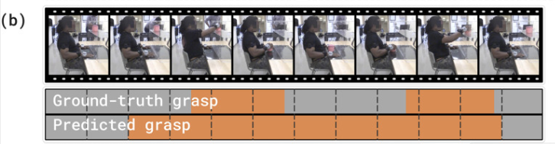
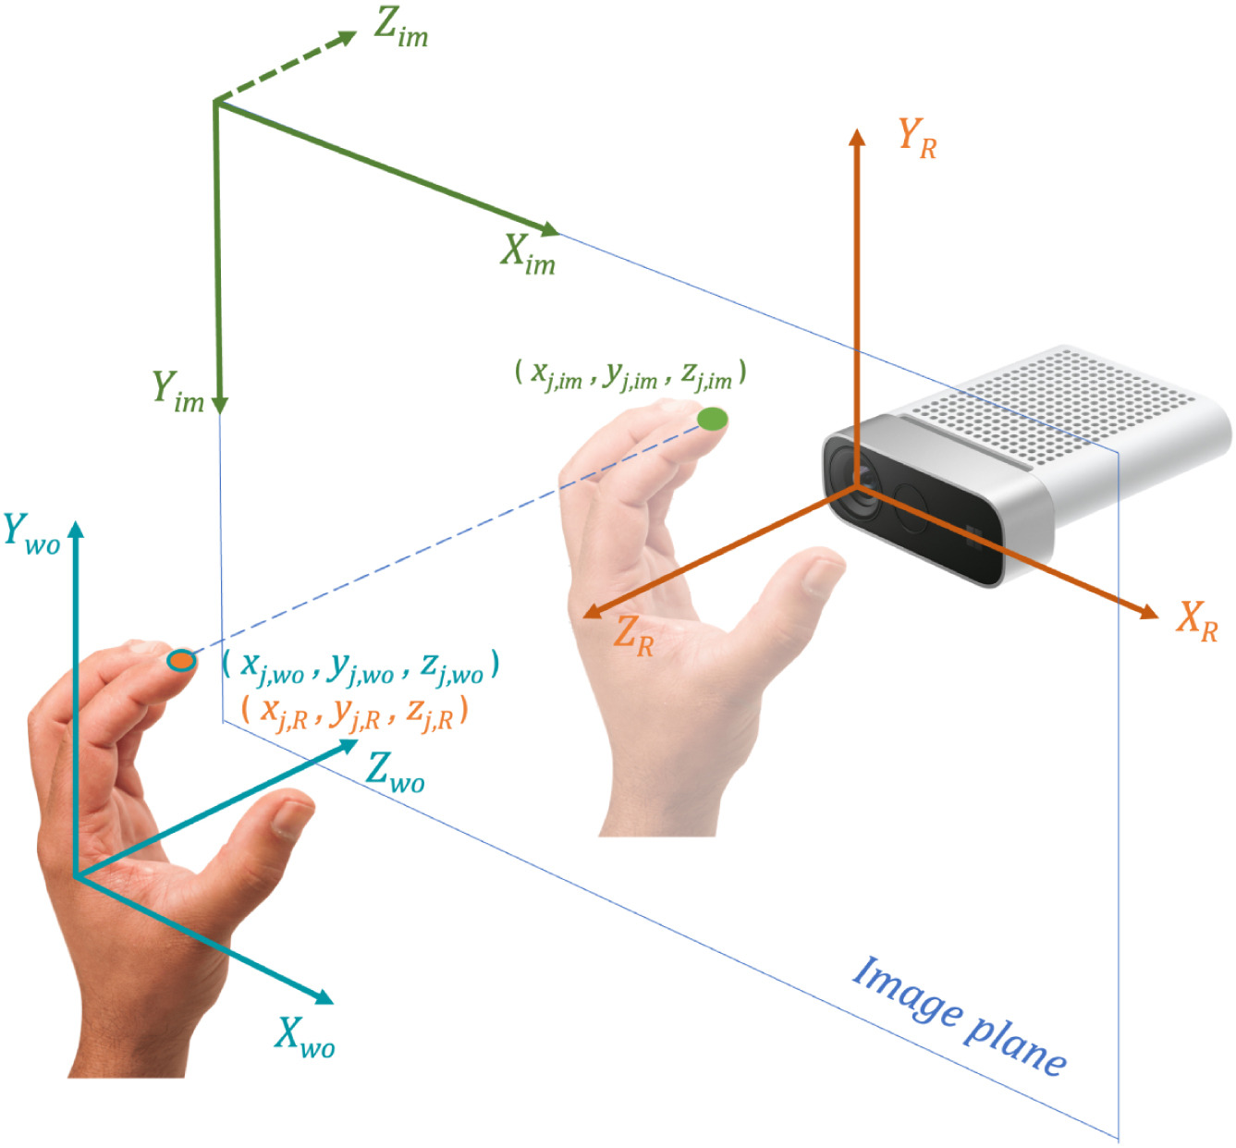
I. 연구 배경 및 필요성
Human Robotics Lab
1. 영상 VLM의 한계
[연구의 배경]
영상만으로는 손가락 미세운동과 깊이 정보 판단이 불안정함
VLM의 한계
3D 운동학 필요
▶ 고수준 동작은 인식
▶ 손가락 접촉·해제는 불안정
▶ 장애 정도 정량화 한계
▶ MGA · TMGA · 해제 궤적
▶ 2D 좌표는 실제 거리 아님
▶ RGB-D 검증값을 함께 제공
3
2026.09.08 | Human Robotics Lab

Slide 4
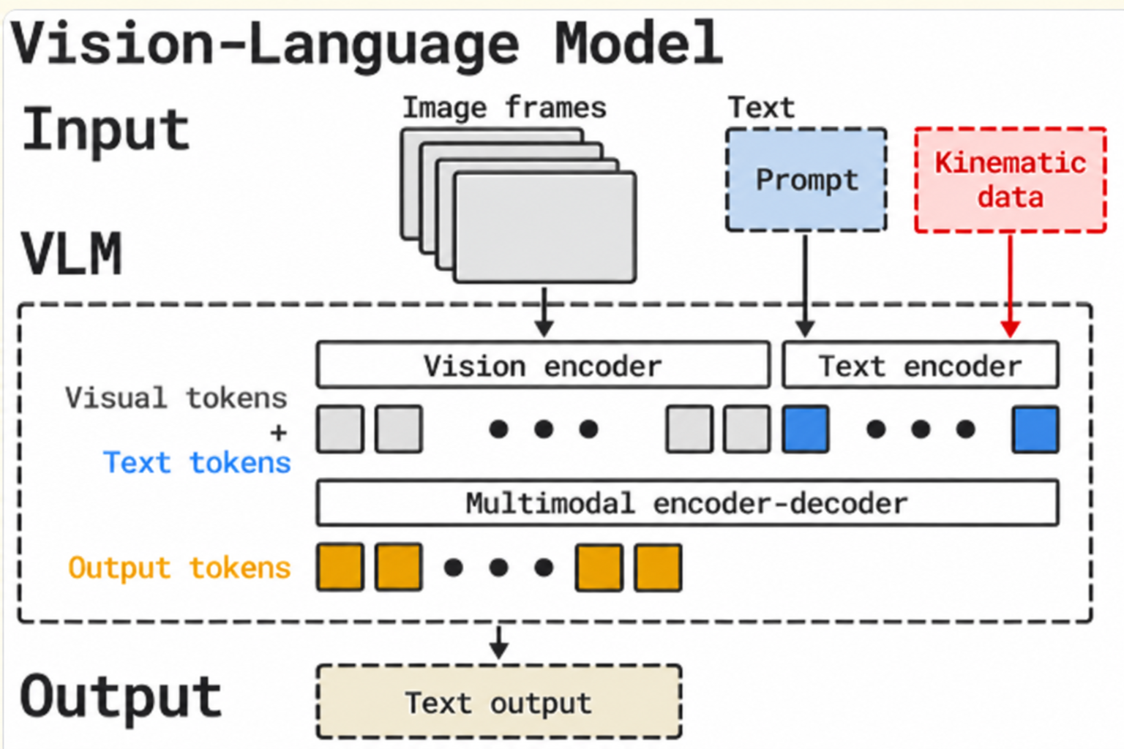
I. 연구 배경 및 필요성
Human Robotics Lab
2. 제안 개념
[제안 개념]
VLM의 약한 fine-motion perception을 검증된 RGB-D 운동학으로 보완
Adapted from Li et al. (2026), PLOS Digital Health.
핵심 연구 질문
수치와 건강인 참조를 함께 제공하면
VLM 판단은 전문가 평가에 더 가까워지는가?
4
2026.09.08 | Human Robotics Lab

Slide 5
Human Robotics Lab
II. 연구 목적 및 설계
1. 모델 비교 조건
2. 3단계 연구 절차
5

Slide 6
II. 연구 목적 및 설계
Human Robotics Lab
1. 모델 비교 조건
[연구 가설]
A1~A4 ablation과 A0 baseline으로 정보의 기여도를 분리 검증
A1
A2
A3
A4
A0
영상 단독
RGB 14장
영상 + 수치
MGA/TMGA
영상 + 수치
+ 비환자 참조
수치 + 참조
영상 제외
수치 모델
Ordinal LR
주 비교
보조 비교
▶ A3 − A1
▶ 전문가 평가 MAE 감소 여부
▶ A3−A4: 영상의 가치
▶ A3−A0: VLM 필요성
6
2026.09.08 | Human Robotics Lab

Slide 7
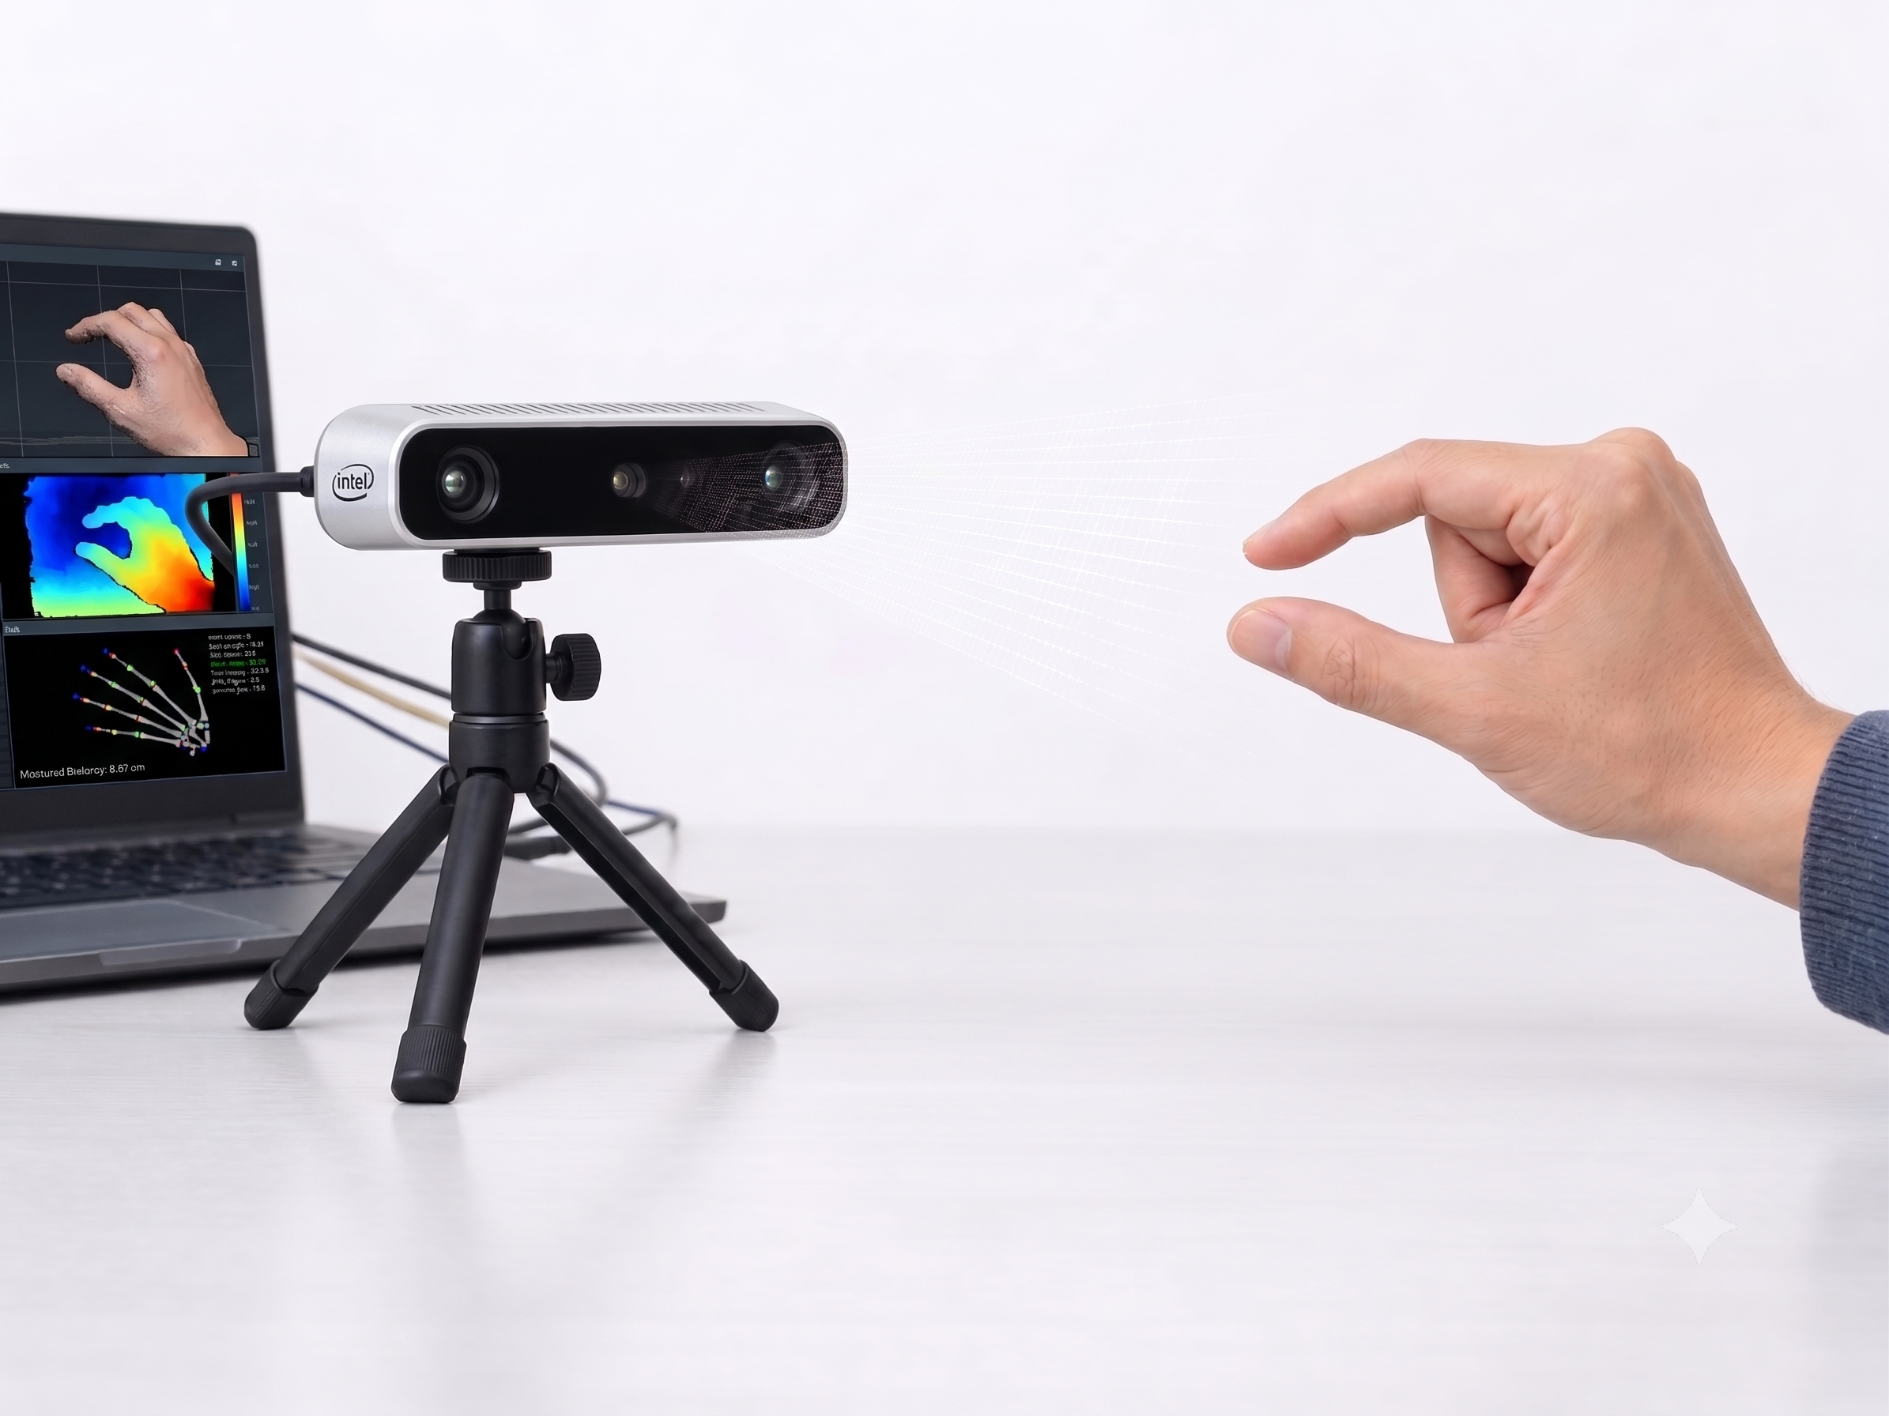
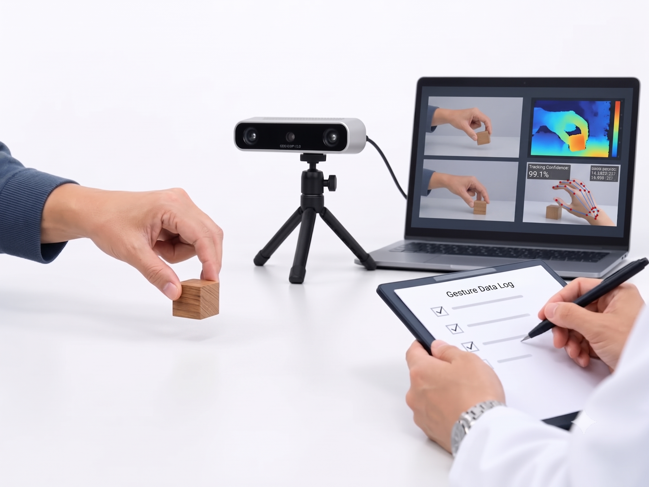
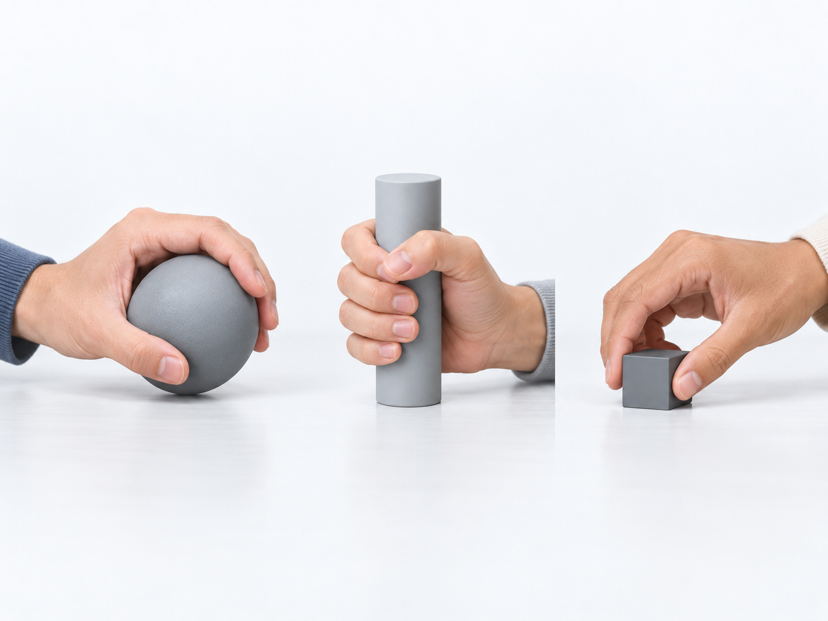
II. 연구 목적 및 설계
Human Robotics Lab
2. 전체 연구 절차
[연구 설계]
측정 검증 → 비환자 참조 → 환자 독립 검증을 분리함
Track 1
Track 2
Track 3
→
→
개발·벤치
비환자 4명
최종 분석 제외
환자 검증
편마비 15명
환자 검증
편마비 15명
7
2026.09.08 | Human Robotics Lab

Slide 8
Human Robotics Lab
III. 실험 방법
1. 파지 평가 과제
2. RGB-D 측정
3. VLM 입력/정답
8

Slide 9
III. 실험 방법
Human Robotics Lab
1. 파지 평가 과제
[실험 프로토콜]
들기 없이 파지 형성–유지–능동 해제를 평가
원통
1
시작
2
접근
3
준비
4
2초 유지
5
해제
6
종료
지름 5cm
높이 10cm
→
→
→
→
→
구형
지름 7cm
운영 원칙
▶ 물체는 탁자 위 유지
▶ 짧은 표준 도달거리
▶ 성공할 때까지 반복 금지
측면집기
두께 1.5cm
폭 4cm
9
2026.09.08 | Human Robotics Lab

Slide 10
III. 실험 방법
Human Robotics Lab
2. RGB-D 운동학 변수
[측정 시스템]
검증된 소수 특징과 품질 지표만 모델에 제공
D455
MediaPipe
3D 거리
→
→
RGB + Depth
손 21점
엄지–검지
핵심 변수
품질 관리
▶ MGA · TMGA
▶ 준비시간 · 2초 유지
▶ 해제 궤적
▶ Valid frame ratio
▶ Longest missing gap
▶ 결측은 0 대체 금지
10
2026.09.08 | Human Robotics Lab

Slide 11
III. 실험 방법
Human Robotics Lab
3. VLM 입력과 정답
[모델 입력]
14프레임 입력과 전문가 라벨을 사전 고정
1
2
3
4
5
6
7
8
9
10
11
12
13
14
도달/획득 6장 유지 2장 해제 6장
전문가 정답
0 / 1 / 2
0 파지 실패
1 유지/해제 실패
2 모두 완료
▶ 2명 독립 판독
▶ VLM·수치·FMA 블라인드
▶ 불일치 합의
11
2026.09.08 | Human Robotics Lab

Slide 12
Human Robotics Lab
IV. 데이터 분석 및 해석
1. 환자 단위 MAE
2. 예상 결과 해석
12

Slide 13
IV. 데이터 분석 및 해석
Human Robotics Lab
1. 통계 분석 설계
[분석 방법]
시행 수가 아니라 환자 단위 paired 비교로 분석
Primary
ΔMAE = MAE(A3) − MAE(A1)
음수이면 A3가 더 정확함
환자별 집계
검정 방식
▶ 3과제 동일 가중
▶ 225시행 ≠ 225명
▶ N = 환자 수
▶ Paired bootstrap 95% CI
▶ Exact agreement
▶ Weighted κ
13
2026.09.08 | Human Robotics Lab

Slide 14
IV. 데이터 분석 및 해석
Human Robotics Lab
2. 결과 시나리오
[결과 해석]
성공/실패가 아니라 각 정보의 가치를 해석
A3 < A1
A3 < A4
A3 ≈ A0
▶ 수치+참조가 영상 단독보다 유용
▶ 영상이 숫자에 없는 정보를 추가
▶ VLM 채점 이익은 제한적일 수 있음
14
2026.09.08 | Human Robotics Lab

Slide 15
V. 참고문헌 및 결론
Human Robotics Lab
[결론]
센서 측정 오차와 AI 판단 오차를 분리 검증하는 평가 타당성 연구
핵심 의의
핵심 문헌
▶ VLM의 fine-motion 한계 보완
▶ RGB-D 수치와 건강인 참조 결합
▶ 공압장갑 치료효과와 분리
▶ Li et al. 2026: VLM 재활 한계
▶ Amprimo et al. 2024: RGB-D 손 추적 검증
▶ Qiu et al. 2022: 3D reach-to-grasp
▶ Tang et al. 2025: 운동학+LLM 평가
15
2026.09.08 | Human Robotics Lab

